Slide 1
Symulacje czarnych dziur z użyciem technologii Ray Tracingu
Mikołaj Marcinkowski

Slide 2
Cele projektu
Stworzenie działającego modelu czarnej dziury z wykorzystaniem technologii ray-traicingu i wielowątkowości (wukorzystania CPU komputera) do wizualizacji symulacji

Slide 3
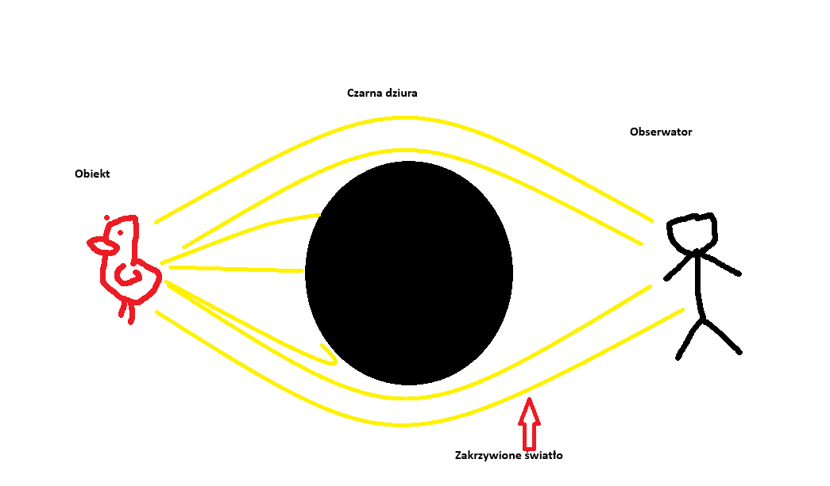

Wizualizacja

Slide 4
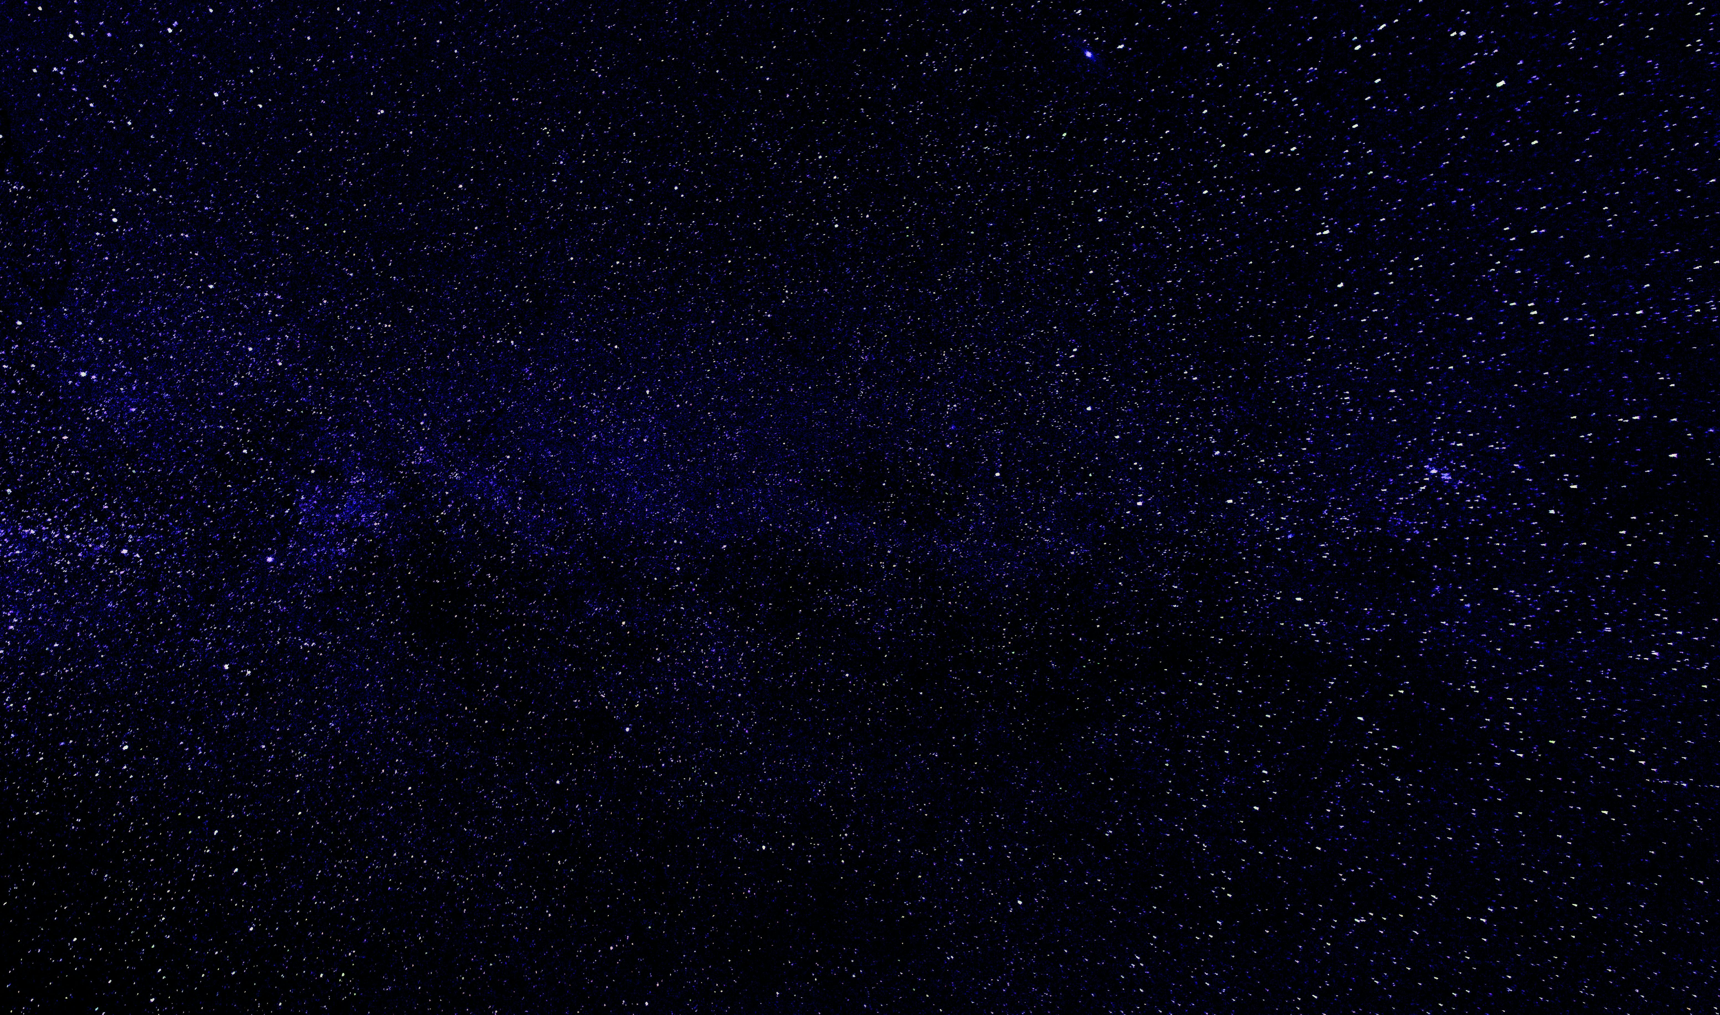
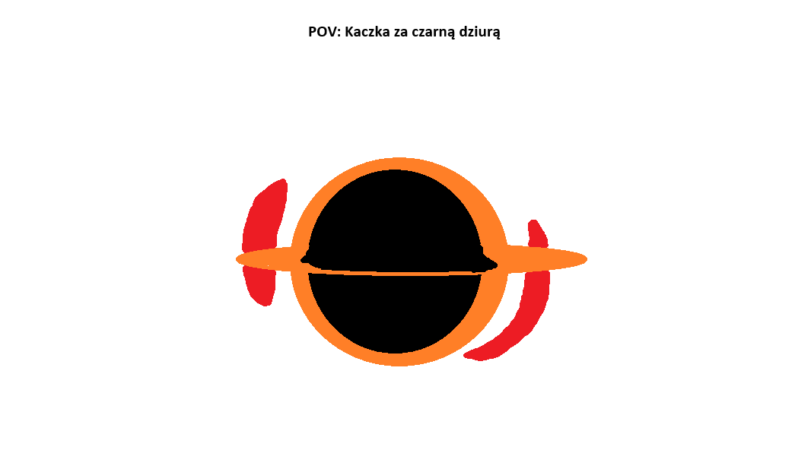

Slide 5
Funkcjonalnosci
Obliczanie równania metryki Schwarzschilda
Tworzenie w miarę realistycznego modelu czarnej dziury
Symulacja soczewkowania grawitacyjnego
Interfejs pozwalajcy na ustawienie własności czarnej dziury, wyeksportowania ekranu jako plik graficzny,
Opcjonalne
Symulacja ruchu cial niebieskich w układzie
Wizualizacja dysku akrecyjnego
Dodanie możliwości ruchu kamery w przestrzeni
Rozszerzenie interfejsu

Slide 6
Analiza ryzyka
Zakładam, że uda się zrobić najbardziej podstawowy model (czarna dziura zakrzywiajaca światło, soczewkowanie grawitacyjne, renderowanie obrazu).
Jeśli nie uda się zrobić renderowania w czasie rzeczywistym, to będzie możliwość generowania pojedynczych klatek na których będzie widać zjawiska fizyczne
W razie problemów z pełną metryką, jest opcja awaryjna wykorystania uproszczen równania do symulacji
Gdyby wystąpiły problemy z wielowątkowością (podejściem zadaniowym, high-level), to program przygotuje tak by mogl dzialac z zarzadzaniem bezpośrednim (low-level) (punkt ten jest powiązany bezpośrednio z ryzykiem problemów renderowania w czasie rzeczywistym, i może z niego wynikać)

Slide 7
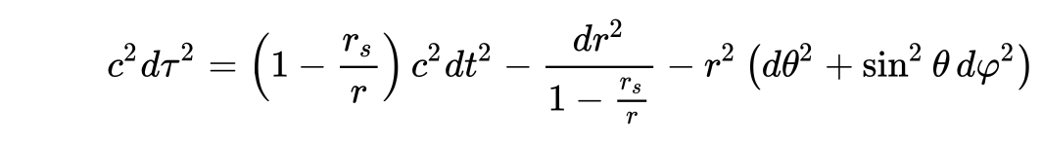
Metryka Schwarzchilda

Slide 8
Wykorzystane biblioteki
Przykladowe biblioteki (to są tylko propozycje, mogą się różnić w końcowym projekcie )
Matematyka (Algebra Liniowa) GLM
Zapis i odczyt obrazów stb_image
Wielowątkowość (CPU) OpenMP
Wyświetlanie okna / UISFML lub SDL2
Optymalizacja GPU (Opcjonalnie)CUDA / OpenCL

Slide 9
Harmonogram
Zapoznanie się z filozofią AGILE (1 Tydzien)
Napisanie ray tracingu (2 tygodnie)
Napisanie fizyki (2 tygodnie)
Model newtonowski
Model z metryką swarzchlida
Napisanie antyaliasingu (1 tydzień)
Stworzenie interfejsu (2 tygodnie)
Optymalizacja kodu z uzyciem CPU (2 tygodnie)
Poprawianie błędów (1 tydzień)
Dodanie zmian kosmetycznych (”sprzedanie swojego produktu”)(1-2 tygodnie)

Slide 10
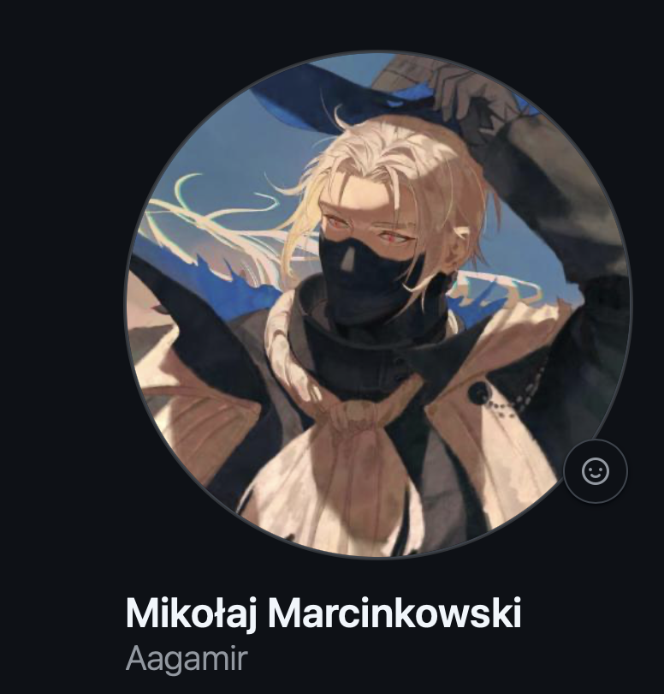
Repozytorium
https://github.com/Aagamir/Projekt-Cpp-355364.git

Slide 11
Koniec, pozdrawiam

